Slide 1
Pommier domestique
Fait par: Maxim Giguère

Slide 2
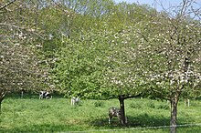
Malus domestica

Slide 3
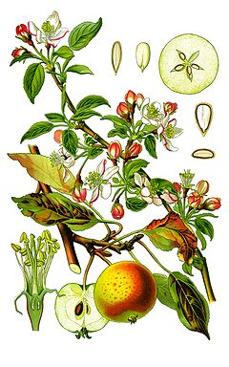

Slide 4
Utilisation
Le pommier Paradis est souvent utilisé en porte-greffe car il a l'avantage de « mettre à fruit » très rapidement. Ainsi, dans de bonnes conditions, un semis de pommier paradis produit généralement ses premiers fruits vers trois ou quatre ans. Un greffon posé sur un porte-greffe Paradis mettra à fruit selon la variété soit la seconde année de la greffe, soit au plus tard la troisième ou quatrième année.
L'observation prouve, de plus, que les variétés greffées sur paradis donnent des fruits beaucoup plus gros et meilleurs. Pour Augustin Sageret, il semble donc qu'il est de l'intérêt des cultivateurs de ne plus greffer que sur cette variété même si les arbres qui en résultent vivent peu de temps et produisent chaque année beaucoup moins de fruits que ceux qui sont greffés sur franc ou que les pleins-vents⁸.
Les célèbres porte-greffes de la série Malling (M.7, M.9, M.26) sont pour la plupart issus de Paradis ou de Doucin.
Sa taille naine en fait également une espèce adaptée pour la formation en bonsaï.

